Slide 1

Детектирование объектов. Часть 2

Slide 2
Детектирование объектов
Детектирование объектов. Часть 2

Slide 3
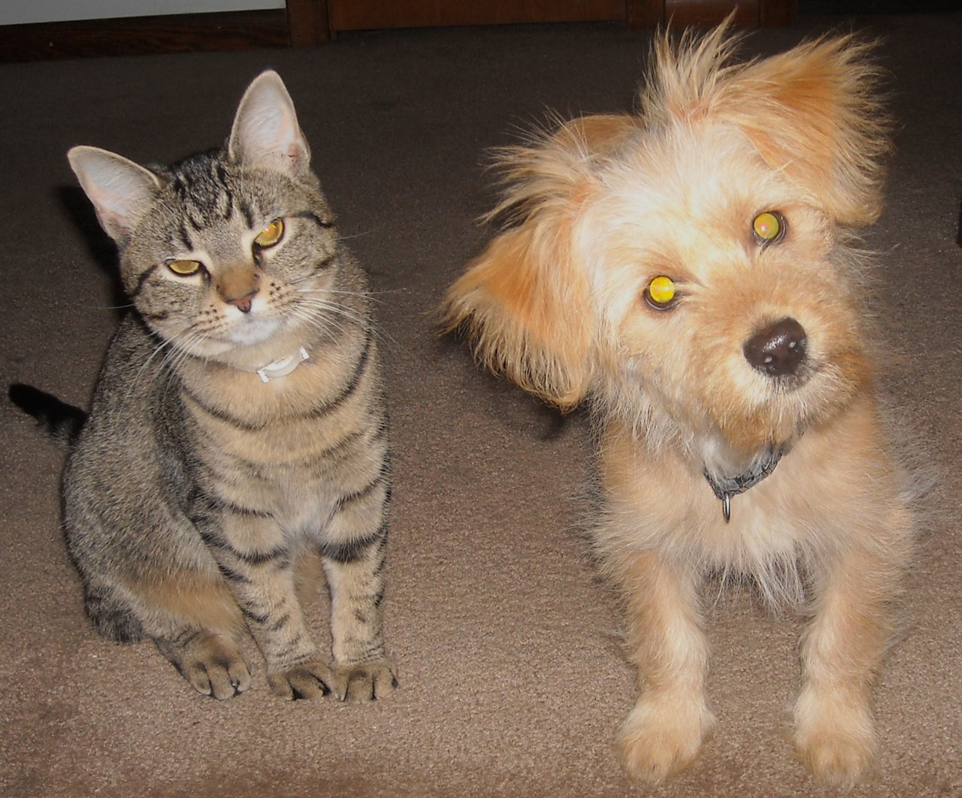
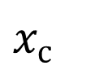
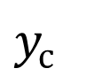

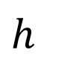
Несколько объектов
Собака
Кот

Slide 4

Произвольное количество объектов

Slide 5

Произвольное количество объектов

Slide 6
Скользящее окно: не эффективно
Различные позиции
Различные размеры
Различные соотношения сторон

Slide 7
Region Proposals
Детектирование объектов. Часть 2

Slide 8
Region Proposals

Slide 9
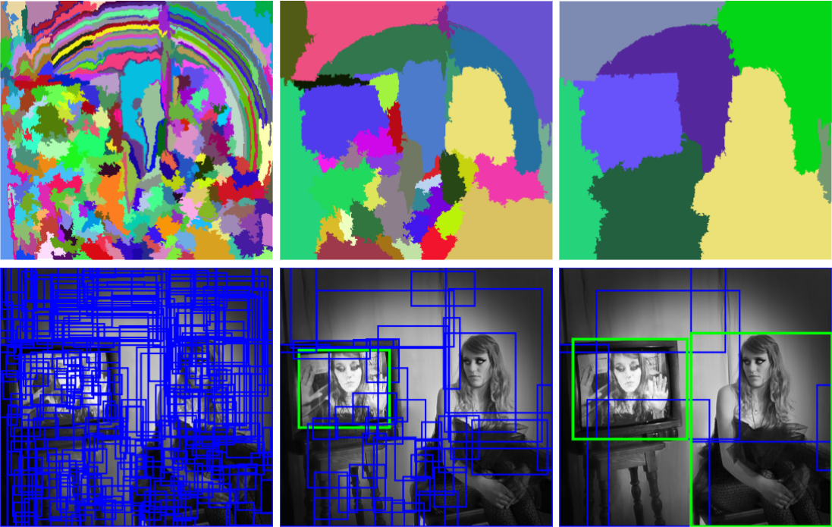
Selective search

Slide 10
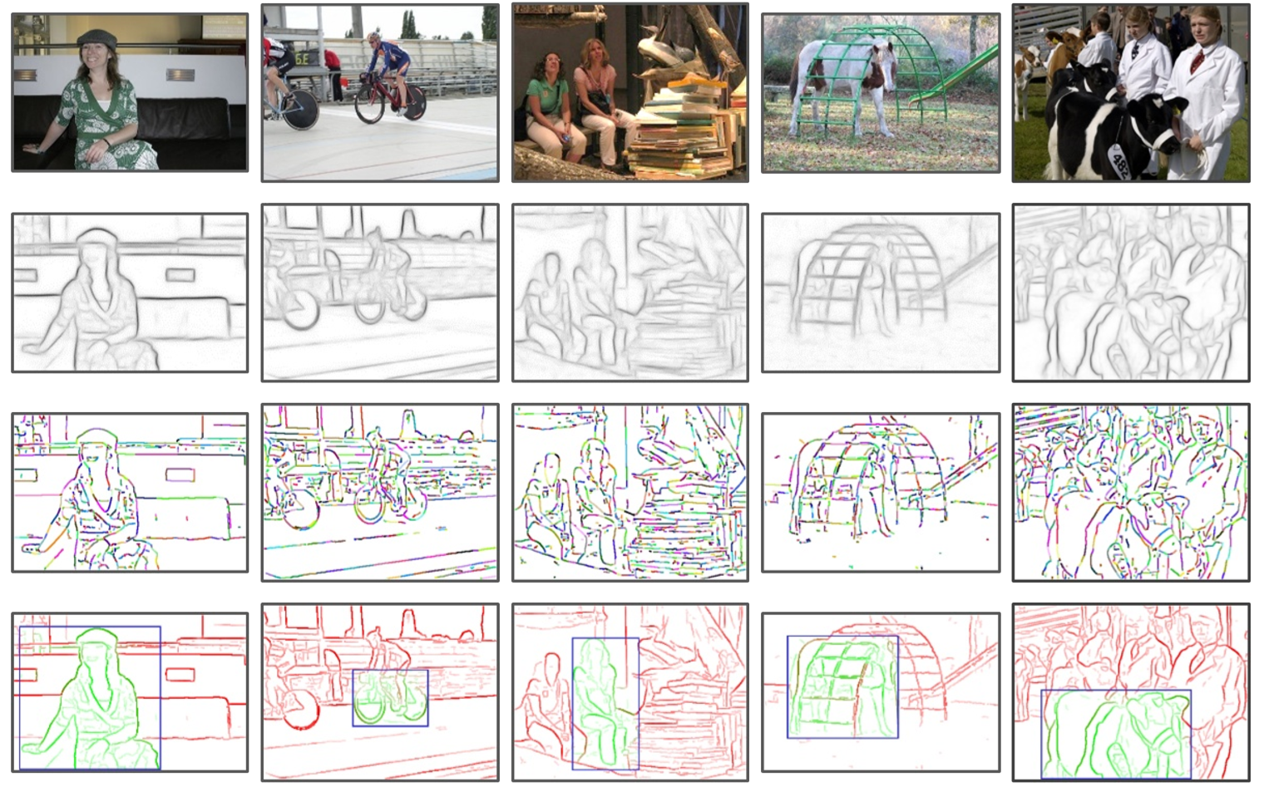
Edge boxes

Slide 11
Архитектура R-CNN
Детектирование объектов. Часть 2

Slide 12
R-CNN

Slide 13
R-CNN
Регион

Slide 14


R-CNN
Регион
CNN
Собака
Кот
Фон

Slide 15
R-CNN
Регион
CNN
Собака
Кот
Фон
Собака
Кот
Фон

Slide 16
R-CNN
Регион
CNN
Собака
Кот
Фон
Собака
Кот
Фон
Собака
Кот
Фон
…
…
…

Slide 17
R-CNN
Регион
CNN
Класс + BBox
…
…
…

Slide 18
Реализация R-CNN
Детектирование объектов. Часть 2

